Slide 1
第3章 Oracle基础知识
（2） 体系结构
邓红平

Slide 2
主要内容
回顾与分享
1.实验检查Oracle客户端进程
2.查看实例（例程）信息
3.查看物理数据库文件
4.服务进程介绍

Slide 3
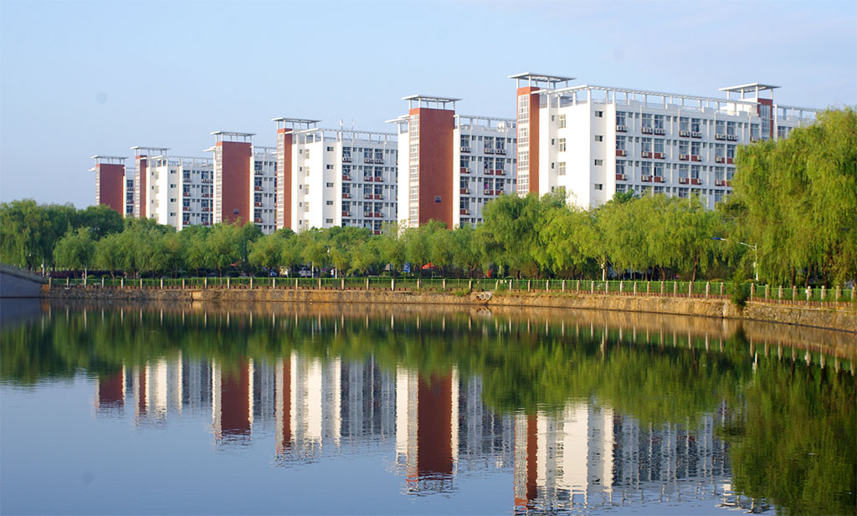
回顾与分享……

Slide 4
Linux 常用命令
ps
cat
vim
chown
chmod
grep
cd
ls
find
cp
mv
rm
ps
kill
tar
  压缩：tar -jcv -f filename.tar.bz2 要被处理的文件或目录名称
  查询：tar -jtv -f filename.tar.bz2
  解压：tar -jxv -f filename.tar.bz2 -C 欲解压缩的目录

Slide 5
0.Oracle体系结构
服务器进程
(PGA区)
客户机
服务器
用户进程
(SQL语句)
Oracle server
物理数据库

Slide 6
Oracle的体系结构可分客户端、服务器两大部分。
客户端：在客户机上安装管理工具后，运行工具启动用户进程。
服务器：包括实例(instance)和数据库(db)两部分。

Slide 7
用户进程
实例
SGA
共享池
库高速缓存
数据高速缓存
重做日志缓冲区
服务器进程
数据字典高速缓存
Java 池
大缓冲池
PGA
PMON
SMON
DBWR
LGWR
CKPT
Others
参数文件
数据文件
控制文件
重做日志
归档日志
口令文件
数据库

Slide 8
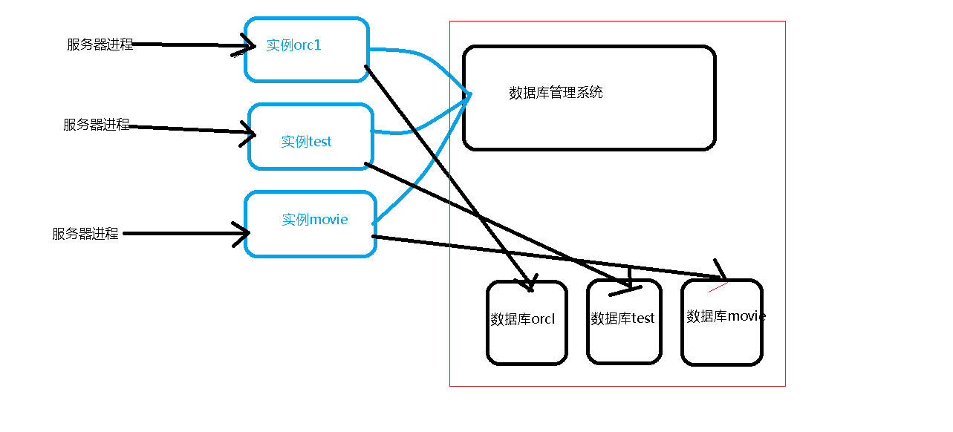
一个Oracle Server 的服务
由一个Oracle实例和一个Oracle数据库组成。

Slide 9
一个实例能够装载及打开仅仅一个数据库
一个数据库能够被多个实例装载并打开
实例与数据库的对应关系是一对一或多对一的关系

Slide 10
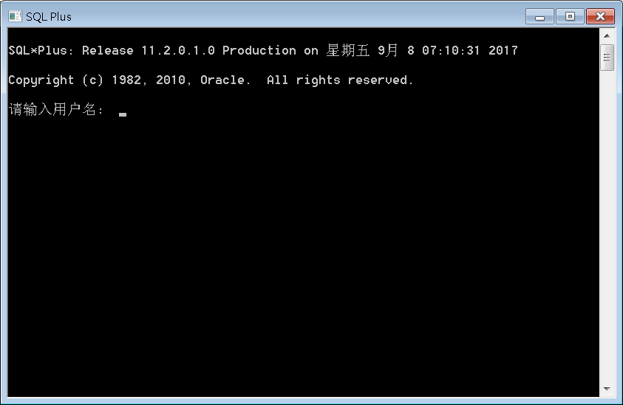
1.检查客户端进程

Slide 11
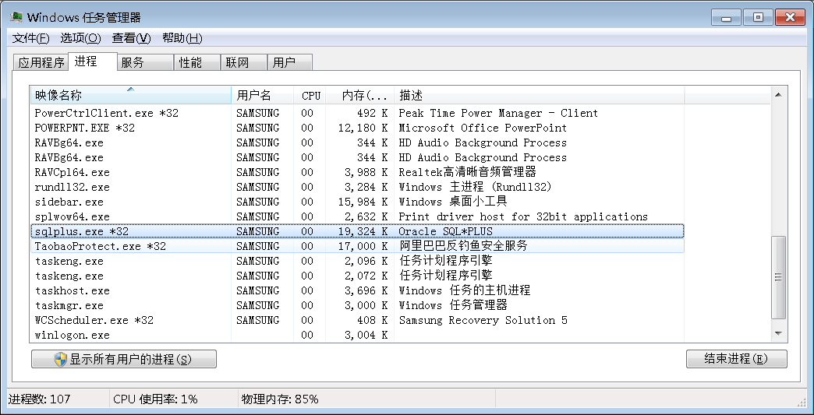

Slide 12
Linux 查看进程命令?

Slide 13
2. 查看 Oracle实例信息
sqlplus / as sysdba
SQL> select instance_name from v$instance;
SQL>desc v$instance;
SQL>select status from v$instance;
SQL> select startup_time from v$instance;
app/administrator/admin/
lsnrctl status

Slide 14
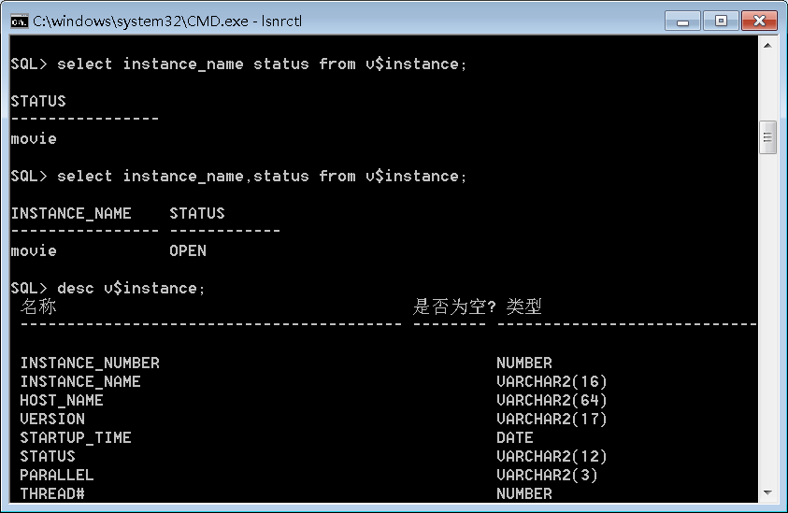

Slide 15
实验操作：
1. 使作DBCA 创建1个数据库
2. 使用sqlplus命信查看创建的实例信息

Slide 16
实验操作
多实例启动与登陆－Windows
  lsnrctl start
  Set ORACLE_SID=sid﻿﻿
  sqlplus /nolog
  connect system/123456 as sysdba

Slide 17
多实例启动与登陆－Linux

Slide 18
3. 查看物理数据库文件
服务器进程
(PGA区)
客户机
服务器
用户进程
(SQL语句)
Oracle server
物理数据库

Slide 19
用户进程
实例
SGA
共享池
库高速缓存
数据高速缓存
重做日志缓冲区
服务器进程
数据字典高速缓存
Java 池
大缓冲池
PGA
PMON
SMON
DBWR
LGWR
CKPT
Others
参数文件
数据文件
控制文件
重做日志
归档日志
口令文件
数据库

Slide 20
物理结构主要包括以下三种文件:
  控制文件
  数据文件
  重做日志
控制文件
数据文件
重做日志

Slide 21
控制文件(Control File)是一个较小的二进制文件，用于描述数据库结构。
描述信息如下：
数据库建立的日期。
数据库名。
数据库中所有数据文件和日志文件的文件名及路径。
恢复数据库时所需的同步信息。
要点注意：
在打开和存取数据库时都要访问该文件。
记录控制文件名及路径的参数为：CONTROL_FILES

Slide 22
数据文件(Data File)
数据文件(Data File)是物理存储Oracle数据库数据的文件。其特点如下：
每一个数据文件只与一个数据库相联系。
一个表空间可包含一个或多个数据文件。
一个数据文件只能属于一个表空间。

Slide 23
重做日志文件(Redo Log File)记录所有对数据库数据的修改，以备恢复数据时使用。
其特点如下：
每一个数据库至少包含两个日志文件组。
日志文件组以循环方式进行写操作。
每一个日志文件成员对应一个物理文件。

Slide 24
4.服务进程介绍
  必需后台进程:
    DBWn PMON CKPT
    LGWR SMON
  可选后台进程:
    ARCn LMDn QMNn
    CJQ0 LMON RECO
    Dnnn LMS Snnn
    LCKn Pnnn

Slide 25
DBWn
例程
SGA
1. 作用
把Database buffer cache中的脏数据写到data files 中。
2. 启动DBWR的条件：
  检查点
  DBWR timeout
  没有空闲空间
  脏缓存块达到一定数量
数据高速缓存
DBWn
数据文件
控制文件
重做
日志
数据库

Slide 26
LGWR
例程
SGA
重做日志
缓冲区
1. 作用：
把Redo log buffer中的内容写到Redo log files中。
2. 启动LGWR的条件：
在事务提交时重作日志高速缓存被写满1/3
没有空闲空间将脏缓存块写入数据文件
LGWR进程TimeOut
DBWn
LGWR
重做
日志
数据文件
控制文件
数据库

Slide 27
PMON
1、恢复中断或失败的用户进程、服务进程。
2、回退未提交事务。
3、监视服务进程和调度进程，如果它们失败，则自动重启他们。
例程
SGA
PMON
PGA

Slide 28
CKPT
执行检查点督促下列进行：
更新控制文件与数据文件使其同步；
触发DBWR进程，使其将脏读缓存块写入数据文件。

Slide 29
ARCn
它负责将已经写满的重做日志文件备份到归档日志文件中，以防止循环写入重做日志文件时将其覆盖。
只有数据库运行在归档模式（ACHIVELOG）时， ARCH进程才能被启动。
重做
日志
ARCn
归档
日志
数据文件
控制文件

Slide 30
第一周小组实验任务
Linux 安装（PC或vmware ）
在Linux下安装 Oracle
提交报告

